Slide 1
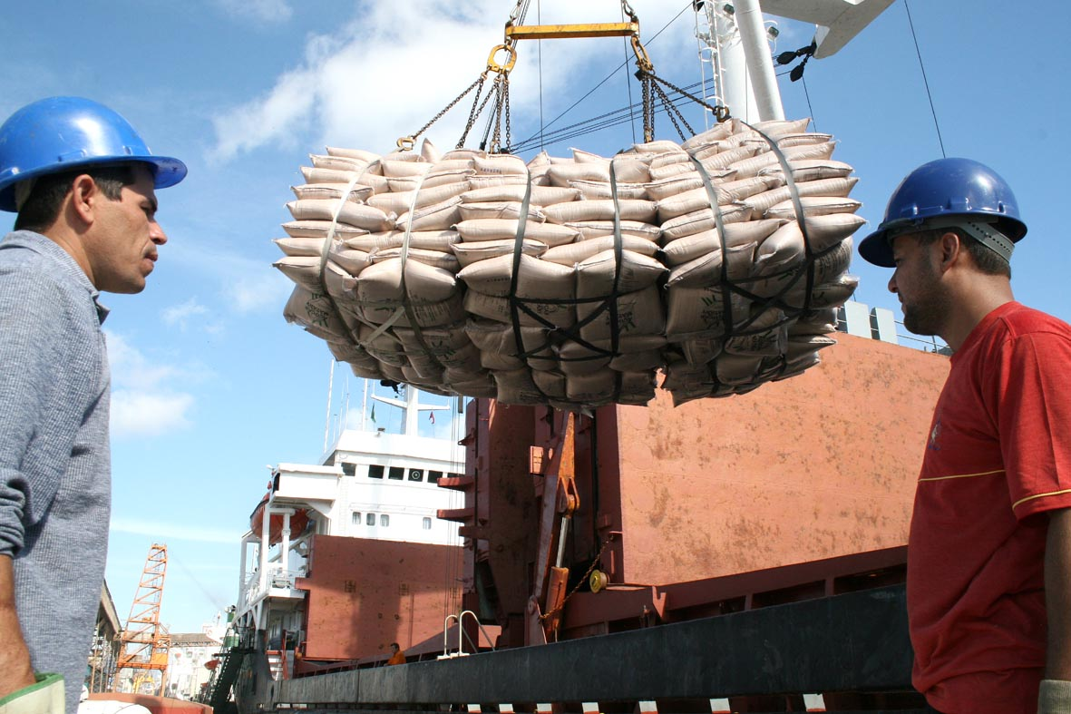
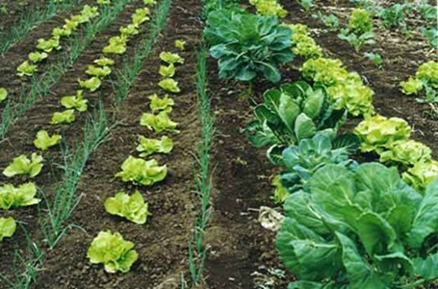
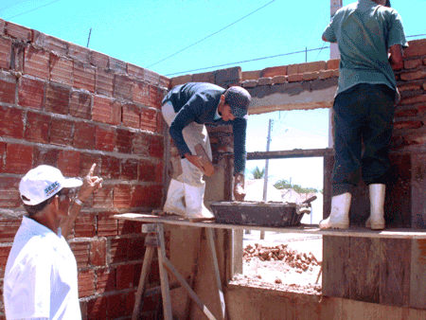
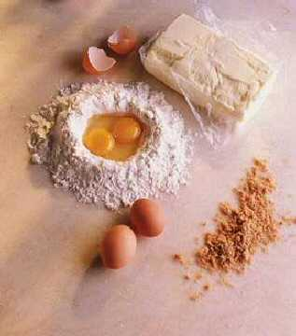
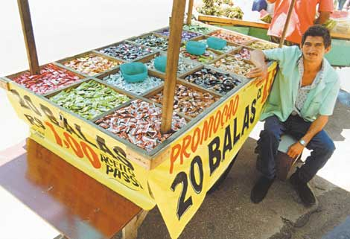
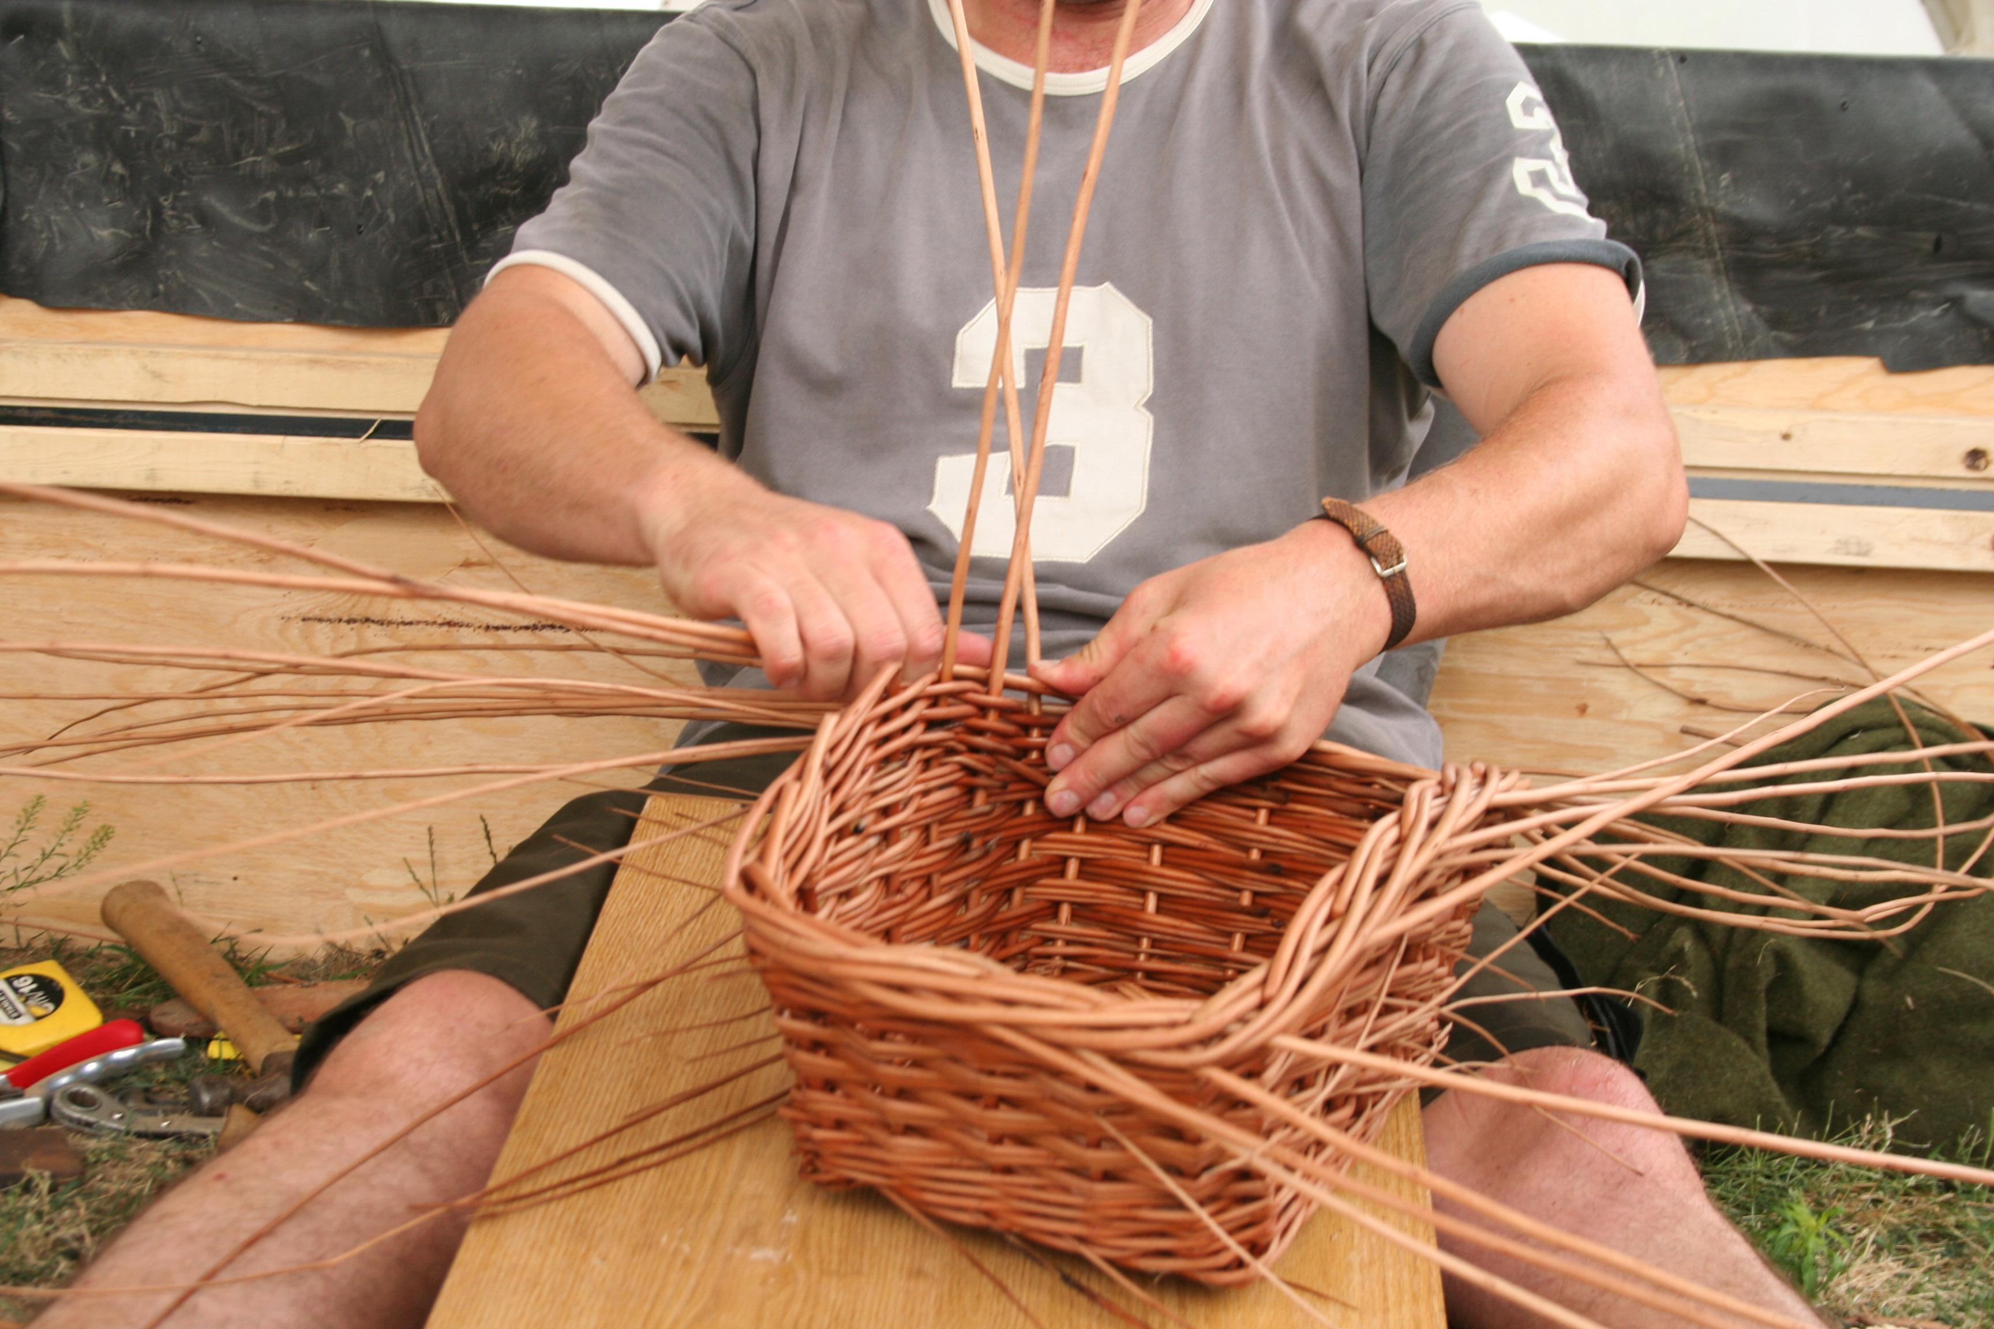
ETNOMATEMÁTICA
Profª Dr. Djnnathan Gonçalves
Profª Ms. Juliana Schivani

Slide 2
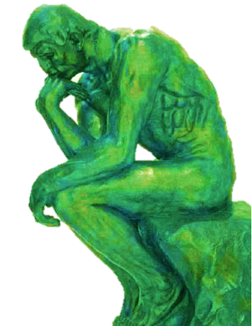
VAMOS PENSAR UM POUCO?
O QUE É CULTURA?
Prof° Dr. Djnnathan Gonçalves e Profª Ms. Juliana Schivani ETNOMATEMÁTICA, p.2

Slide 3
VAMOS PENSAR UM POUCO?
O QUE É ETNIA?
Prof° Dr. Djnnathan Gonçalves e Profª Ms. Juliana Schivani ETNOMATEMÁTICA, p.3

Slide 4
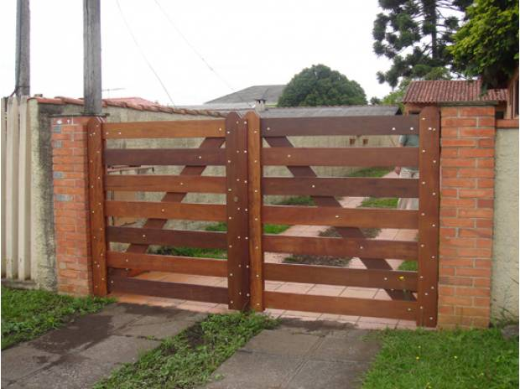
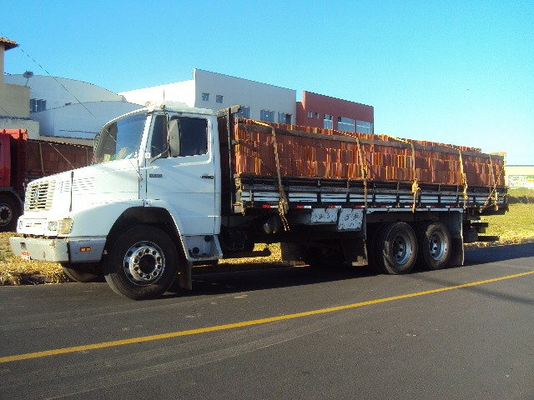
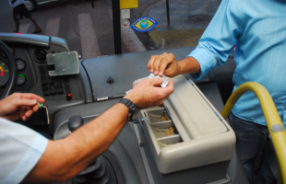
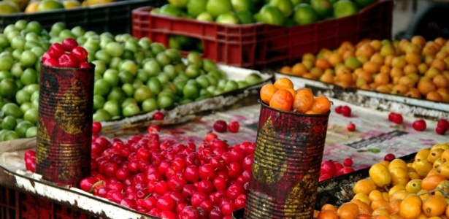
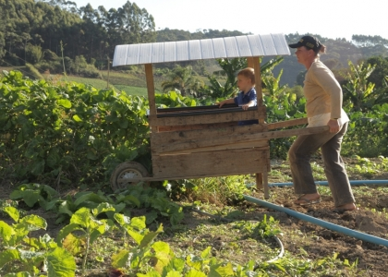
VAMOS PENSAR UM POUCO?
Que conhecimento você tem e NÃO aprendeu na escola.
Prof° Dr. Djnnathan Gonçalves e Profª Ms. Juliana Schivani ETNOMATEMÁTICA, p.4

Slide 5
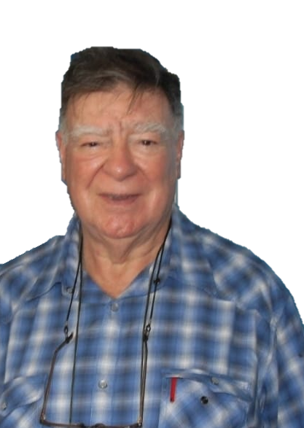
ETNODIDÁTICA
“Há inúmeros estudos sobre a etnomatemática do cotidiano. É uma etnomatemática não aprendida nas escolas, mas no ambiente familiar, no ambiente dos brinquedos e de trabalho, recebida de amigos e colegas.”
(D’AMBROSIO, 2020, p.24)
Prof° Dr. Djnnathan Gonçalves e Profª Ms. Juliana Schivani ETNOMATEMÁTICA, p.5
Notes:
O aprendizado se dar por meio da ETNODIDÁTICA (OLIVERAS, 1995 apud D’AMBROSIO, 2020)

Slide 6
O QUE É CULTURA?
sf.
Ato, efeito ou modo de cultivar.
2. O complexo dos padrões de comportamento, das crenças, das instituições, das manifestações artísticas, intelectuais, etc., transmitidos coletivamente, e típicos de uma sociedade.
3. O conjunto dos conhecimentos adquiridos em dado campo.
Prof° Dr. Djnnathan Gonçalves e Profª Ms. Juliana Schivani ETNOMATEMÁTICA, p.6

Slide 7
O QUE É ETNIA?
sf.
População ou grupo social que apresenta homogeneidade cultural, compartilhando história e origem comuns.
Prof° Dr. Djnnathan Gonçalves e Profª Ms. Juliana Schivani ETNOMATEMÁTICA, p.7

Slide 8
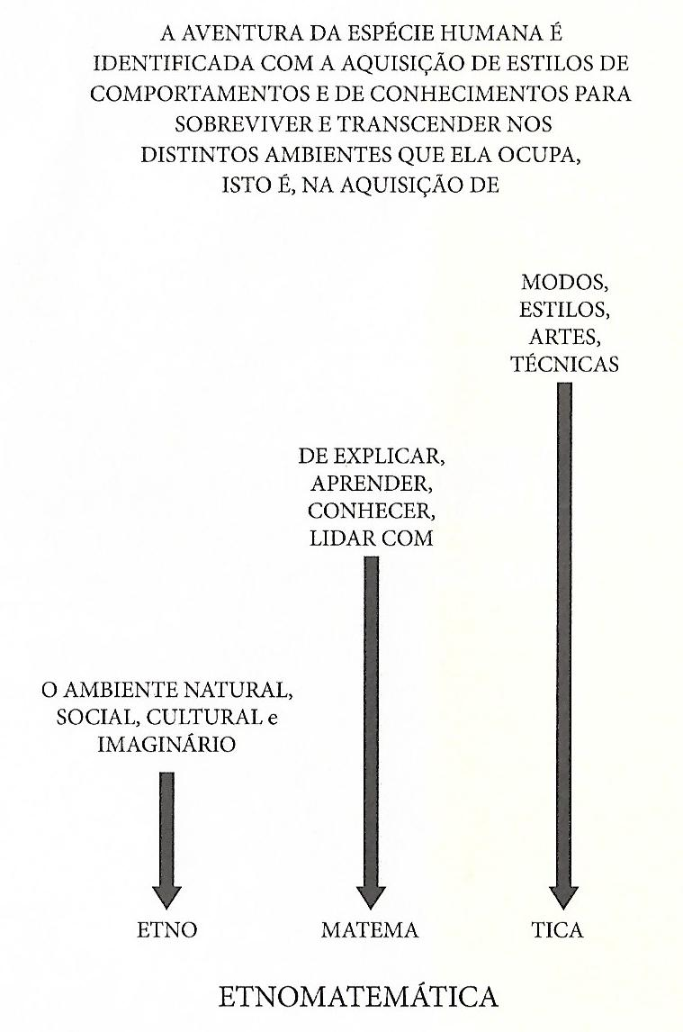
DEFINIÇÃO
Prof° Dr. Djnnathan Gonçalves e Profª Ms. Juliana Schivani ETNOMATEMÁTICA, p.8

Slide 9
DEFINIÇÃO
“etnomatemática não é apenas o estudo de ‘matemáticas das diversas etnias’. (...) para compor a palavra etnomatemática utilizei as raízes
tica,
matema e
etno
para significar que há várias maneiras, técnicas, habilidades (ticas) de explicar, de entender, de lidar e de conviver com (matema) distintos contextos naturais e socioeconômicos da realidade (etnos).”
(D’AMBROSIO, 2020, p.65)
Prof° Dr. Djnnathan Gonçalves e Profª Ms. Juliana Schivani ETNOMATEMÁTICA, p.9

Slide 10
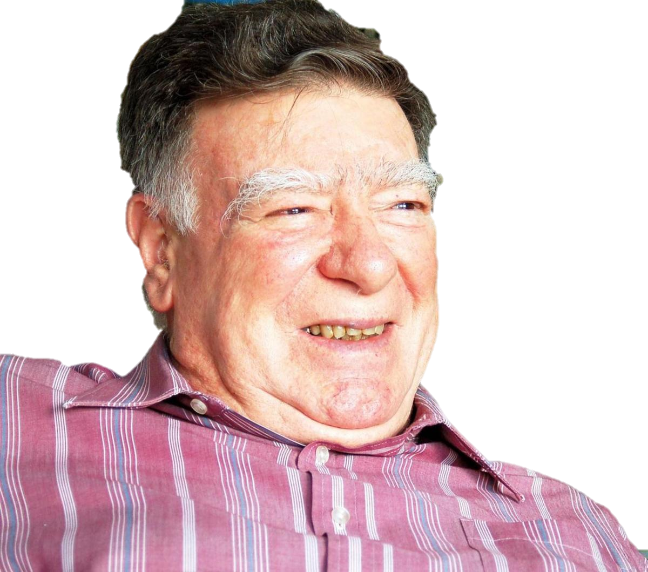
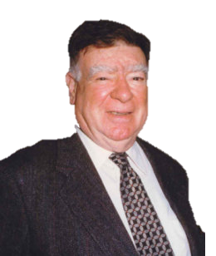
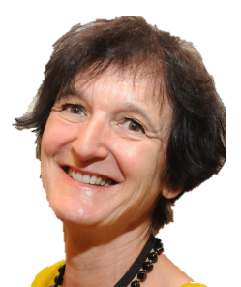
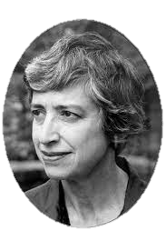
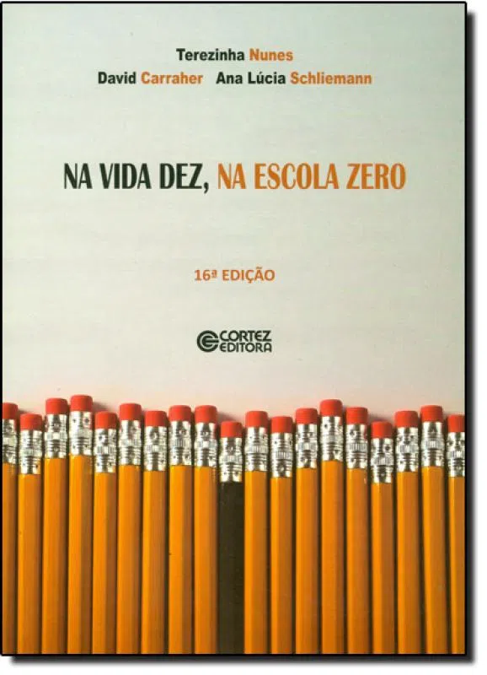
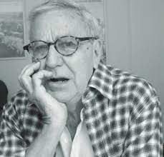
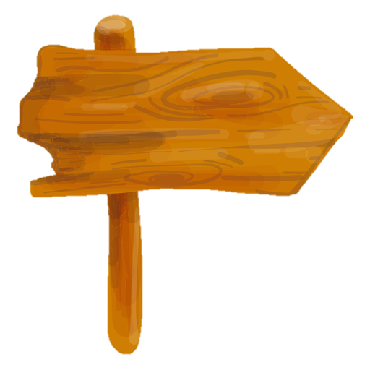
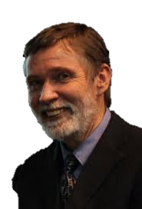
OUTROS TERMOS
ETNOMATEMÁTICA
D’Ambrósio
Matemática Espontânea
1986
Mellin-Olsen
Matemática Popular
Posner
Matemática Informal
1982
Sebastiani
Matemática
Codificada
Terezinha Nunes et al
Matemática Oral
1984
1973
Cláudia Zaslavski
Sociomatemática
Paulus Gerdes
Matemática Oprimida
1987
/ Matemática Estandarlizada / Matemática Escondida ou congelada
Prof° Dr. Djnnathan Gonçalves e Profª Ms. Juliana Schivani ETNOMATEMÁTICA, p.10
Notes:
Esses e outros termos foram aos poucos sendo englobados pela Etnomatemática

Slide 11
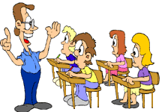
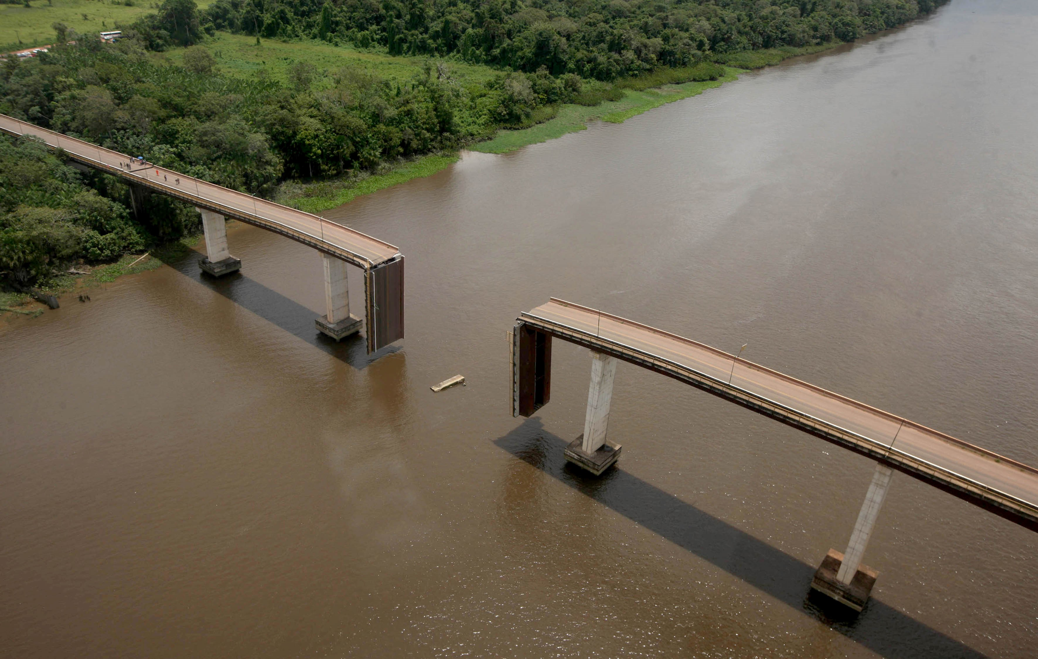
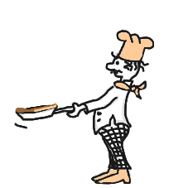
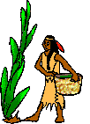
OBJETIVOS
Prof° Dr. Djnnathan Gonçalves e Profª Ms. Juliana Schivani ETNOMATEMÁTICA, p.11

Slide 12
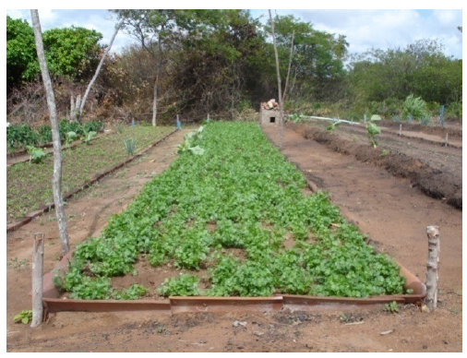
OBJETIVOS
“_Como é feito a contagem das hortaliças?
_A gente conta em par de cinco. Há muito tempo que a gente conta em par de cinco. A gente conta vinte par de cinco é cem.”
(BANDEIRA, 2004, p.105)
Prof° Dr. Djnnathan Gonçalves e Profª Ms. Juliana Schivani ETNOMATEMÁTICA, p.12
Notes:
Alunos do 5° ano da Escola Municipal Profª Lourdes Godeiro entrevistando um dos horticultores da comunidade de Gramorezinho em Natal/RN

Slide 13
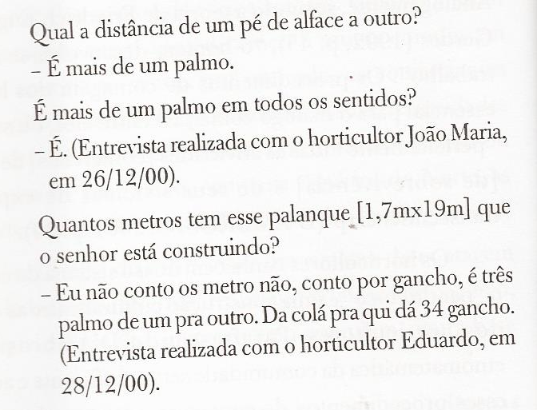
OBJETIVOS
Prof° Dr. Djnnathan Gonçalves e Profª Ms. Juliana Schivani ETNOMATEMÁTICA, p.12
Notes:
Alunos do 5° ano da Escola Municipal Profª Lourdes Godeiro entrevistando um dos horticultores da comunidade de Gramorezinho em Natal/RN

Slide 14
OBJETIVOS
MÛY
UM
Prof° Dr. Djnnathan Gonçalves e Profª Ms. Juliana Schivani ETNOMATEMÁTICA, p.13

Slide 15
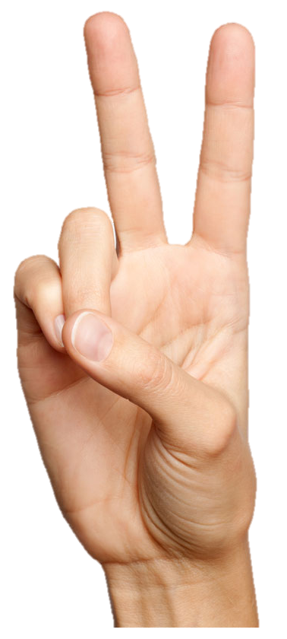
OBJETIVOS
XAKALAHR
UM PAR
Prof° Dr. Djnnathan Gonçalves e Profª Ms. Juliana Schivani ETNOMATEMÁTICA, p.14

Slide 16
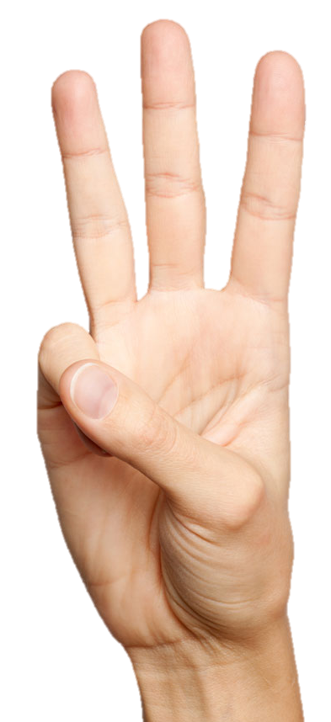
OBJETIVOS
XAKALAHR AMAKAB OM
UM PAR E MEIO
Prof° Dr. Djnnathan Gonçalves e Profª Ms. Juliana Schivani ETNOMATEMÁTICA, p.15

Slide 17
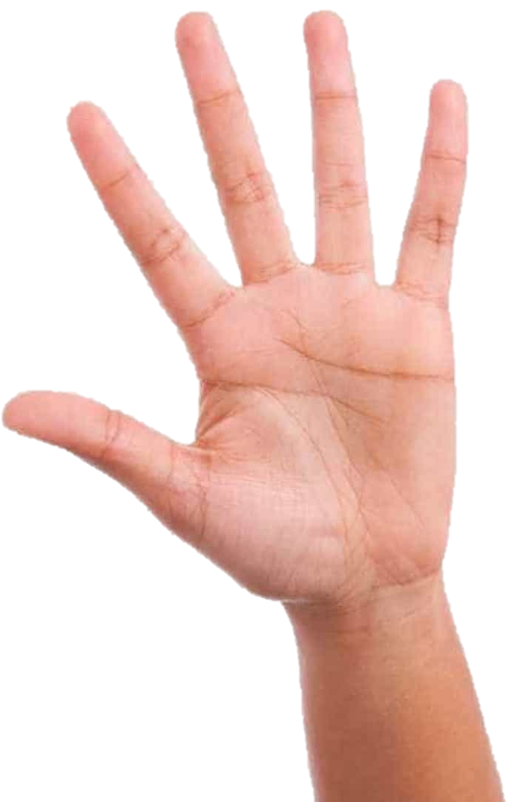
OBJETIVOS
MÛY PABE
UMA MÃO INTEIRA
Prof° Dr. Djnnathan Gonçalves e Profª Ms. Juliana Schivani ETNOMATEMÁTICA, p.16

Slide 18
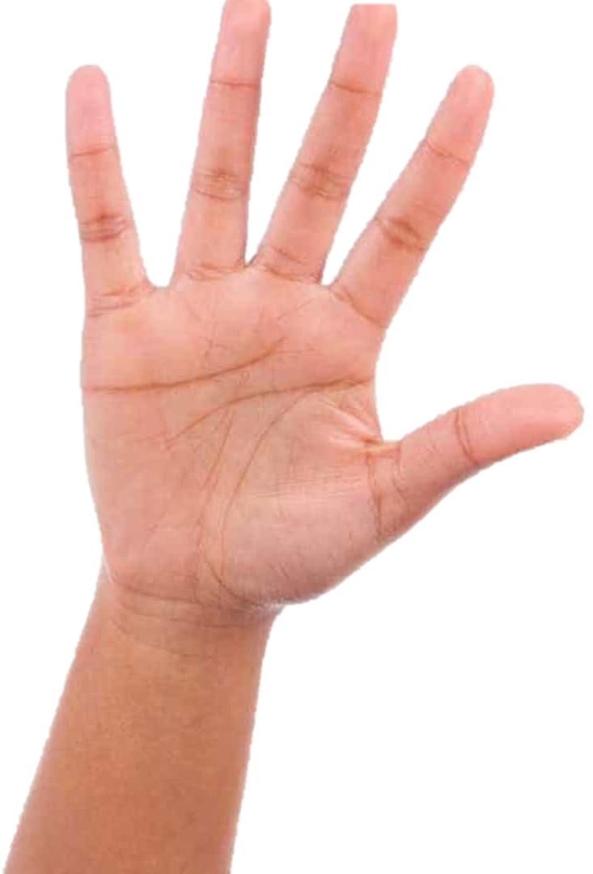
OBJETIVOS
BAGA PAMABE
DUAS MÃOS INTEIRAS
Prof° Dr. Djnnathan Gonçalves e Profª Ms. Juliana Schivani ETNOMATEMÁTICA, p.17

Slide 19
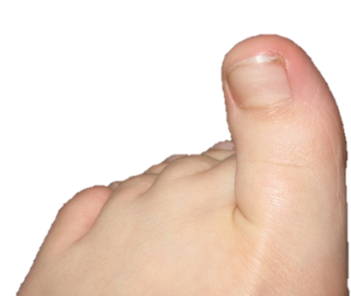
OBJETIVOS
BAGA PAMABE PI EYAP MI MIPEH PI MÛY TXURAÃ
DUAS MÃOS INTEIRAS MAIS UM DEDO DO PÉ
Prof° Dr. Djnnathan Gonçalves e Profª Ms. Juliana Schivani ETNOMATEMÁTICA, p.18

Slide 20
Nº | NOMENCLATURA PAITER SURUÍ (RO/MT) | SIGNIFICADO
1 | MÛY | UM
2 | XAKALAHR | UM PAR
3 | XAKALAHR AMAKAB OM | UM PAR E MEIO
4 | XAKALAHR ITXER | DOIS PARES IGUAIS
5 | MÛY PABE | UMA MÃO INTEIRA
6 | MÛY PABE PI MÛY TXURAÃ | UMA MÃO INTEIRA MAIS UM
7 | MÛY PABE PI XAKALAHR AÃ | UMA MÃO INTEIRA MAIS UM PAR
... | ... | ...
10 | BAGA PAMABE | DUAS MÃOS INTEIRAS
11 | BAGA PAMABE PI EYAP MI MIPEH PI MÛY TXURAÃ | DUAS MÃOS INTEIRAS MAIS UM DEDO DO PÉ
... | ... | ...
20 | BAGA PAMABE EYAP MI BAGA PAMIPEH | TODAS AS MÃOS E TODOS OS PÉS
... | ... | ...
35 | BAGA PAMABE EYAP MI BAGA PAMIPEH PI MÃ PABE MAÃ DEHPI MÛY PABE MAÃ | TODAS AS MÃOS E TODOS OS PÉS MAIS DUAS MÃOS INTEIRAS E MAIS OUTRA MÃO

Slide 21
OBJETIVOS
“auxilia na construção do respeito aos indivíduos e às outras culturas, evitando o desenvolvimento da desigualdade, da intolerância e da arrogância.”
tem o objetivo de alcançar os dois objetivos fundamentais da educação (preparar para a cidadania e estimular a criatividade), dificilmente alcançados por meio de uma educação tradicional.
(D’AMBROSIO, ROSA; 2016, p.19)
Prof° Dr. Djnnathan Gonçalves e Profª Ms. Juliana Schivani ETNOMATEMÁTICA, p.20

Slide 22
DOCUMENTOS OFICIAIS
“Partindo das vivências dos alunos, dos seus contatos com a cultura, de seus conhecimentos prévios, é possível organizar programas que permitem a abordagem de conceitos essenciais e estruturantes” (BRASIL, 2002, p.37).
Prof° Dr. Djnnathan Gonçalves e Profª Ms. Juliana Schivani ETNOMATEMÁTICA, p.21

Slide 23
DOCUMENTOS OFICIAIS
“lamentavelmente, ainda há relutância no reconhecimento das relações intraculturais.
Ainda se insiste em colocar crianças em séries de acordo com idade, em oferecer o mesmo currículo numa mesma série, chegando ao absurdo de se avaliar grupos de indivíduos mediante testes padronizados.”
(D’AMBROSIO, 2020, p.63)
Prof° Dr. Djnnathan Gonçalves e Profª Ms. Juliana Schivani ETNOMATEMÁTICA, p.22

Slide 24
DOCUMENTOS OFICIAIS
“O aluno tem suas raízes culturais, que é parte de sua identidade, eliminadas no decorrer de uma experiência educacional conduzida com objetivo de subordinação. [...] Essas contradições se notam nas propostas de ‘Educação para Todos’ [...].” (D’AMBRÓSIO, 2020, p.78)
Prof° Dr. Djnnathan Gonçalves e Profª Ms. Juliana Schivani ETNOMATEMÁTICA, p.23
Notes:
O que quer dizer com subordinação: “Na educação, a realidade é substituída por uma situação falsa, idealizada e desenhada para satisfazer os objetivos do dominador. A experiência educacional falseia situações com o objetivo de subordinar.” (D’AMBROSIO, 2020, p.78)

Slide 25
VAMOS PENSAR UM POUCO?
Quem inventou a Matemática?
A Matemática foi inventada ou foi descoberta?
Prof° Dr. Djnnathan Gonçalves e Profª Ms. Juliana Schivani ETNOMATEMÁTICA, p.24

Slide 26
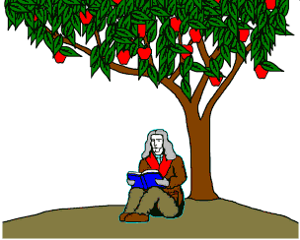
VANTAGENS
“(...)dizer que Newton era matemático e que, conscientemente, produziu matemática, é uma afirmação a posteriori, conveniente e forçada, pois essa disciplina como um campo definido de conhecimentos somente começou a se organizar a partir do século XVIII.”(D’AMBROSIO, ROSA; 2016)
“A disciplina denominada matemática é uma etnomatemática” (D’AMBROSIO, 2020, p.75)
Prof° Dr. Djnnathan Gonçalves e Profª Ms. Juliana Schivani ETNOMATEMÁTICA, p.25
Notes:
ali, ele estava produzindo matemática conscientemente?

Slide 27
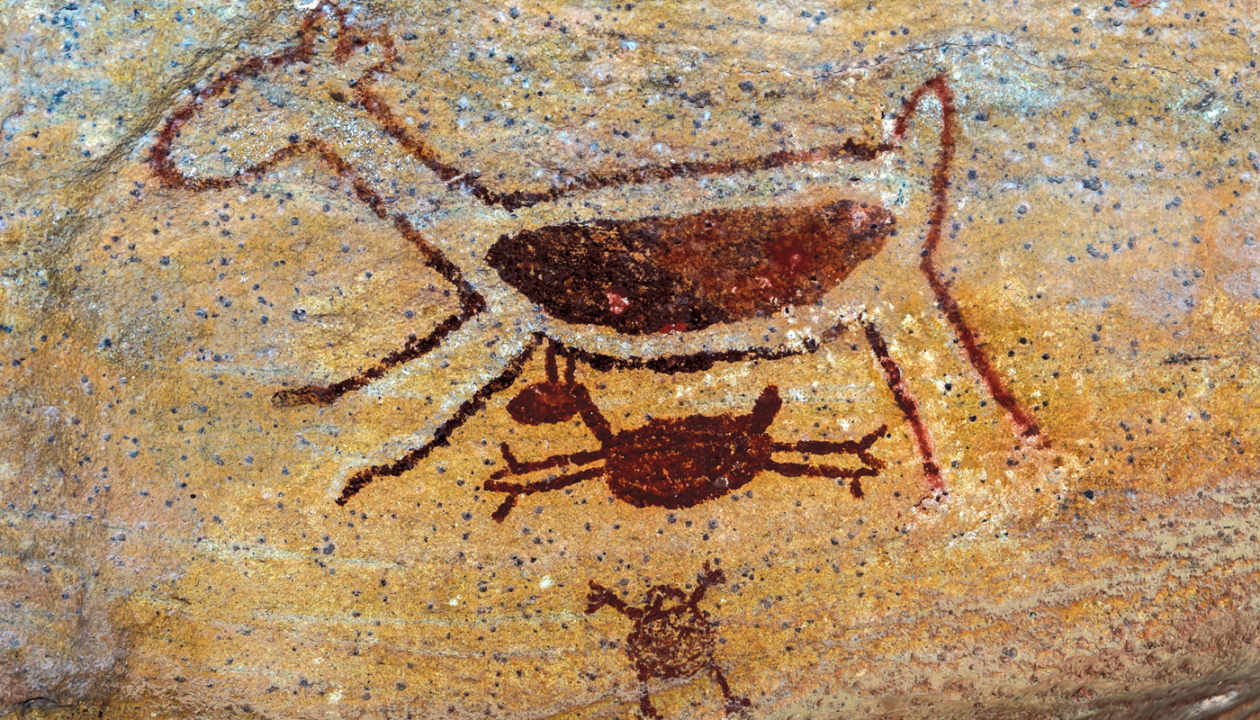
VANTAGENS
Naturalmente, em todas as culturas e em todos os tempos, o conhecimento, que é gerado pela necessidade de uma resposta a problemas e situações distintas, está inserido em um contexto natural, social e cultural.
Indivíduos têm ao longo da sua existência criado e desenvolvido instrumentos de reflexão, observação, [ticas] para explicar, entender, conhecer, aprender para saber e fazer [matema] como resposta a necessidades de sobrevivência em diferentes ambientes naturais, sociais e culturais [etnos].” (D’AMBROSIO, 2020, p.62)
Prof° Dr. Djnnathan Gonçalves e Profª Ms. Juliana Schivani ETNOMATEMÁTICA, p.26

Slide 28
VANTAGENS
Diferentemente da Matemática tradicional, a etnomatemática “raramente se apresenta desvinculada de outras manifestações culturais, tais como arte e religião.”
Pode desmistificar a ideia da Matemática como ciência pronta, acabada, exata, absoluta, universal e elitizada.
Possibilita “uma visão crítica da realidade, utilizando instrumentos de natureza matemática.” (D’AMBROSIO, 2020)
Prof° Dr. Djnnathan Gonçalves e Profª Ms. Juliana Schivani ETNOMATEMÁTICA, p.27

Slide 29
VANTAGENS
Privilegia o raciocínio qualitativo (essencial para se chegar a uma nova organização da sociedade, pois permite exercer crítica e análise do mundo em que vivemos).
Faz “da matemática, algo vivo, lidando com situações reais no tempo [agora] e no espaço [aqui]. E, através da crítica, questionar o aqui e agora. Ao fazer isso, mergulhamos nas raízes culturais e praticamos dinâmica cultural.”
“Pode contribuir para uma reformulação da matemática” (D’AMBROSIO, 2020)
Prof° Dr. Djnnathan Gonçalves e Profª Ms. Juliana Schivani ETNOMATEMÁTICA, p.28

Slide 30
LIMITAÇÕES
O conhecimento de outras culturas e grupos etnos não se muda, não se invalida, não matematiza, não sistematiza.
“Na maioria das vezes, é impossível vincular o conhecimento local com o conhecimento matemático acadêmico no currículo escolar, em sala de aula.” (D’AMBROSIO, ROSA; 2016, p.23)
“Sua nudez é indecência e pecado, sua língua é rotulada inútil, sua religião se torna ‘crendice’, seus costumes são ‘selvagens’, sua arte e seus rituais são ‘folclore’, sua ciência e medicina são ‘superstições’ e sua matemática é ‘imprecisa’, ‘ineficiente’ e ‘inútil’, quando não ‘inexistente’. Ora, isso se passa da mesmíssima maneira com as classes populares, mesmo não índios.” (D’AMBRÓSIO, 2020, p.82)
Prof° Dr. Djnnathan Gonçalves e Profª Ms. Juliana Schivani ETNOMATEMÁTICA, p.29

Slide 31
ORIENTAÇÕES
Não se trata de SUBSTITUIR, mas de RECONHECER;
“Não rejeitar modelos matemáticos ligados à tradição e reconhecer como válidos todos os sistemas de explicação, de conhecimento, construídos por outros povos” (MENDES, 2009, p.58).
Utilizar do pensamento matemático próprio do aluno para ensinar a matemática escolar, aguçando sua criatividade e motivando-o.
“Os professores podem integrar as contribuições de diversas culturas no currículo escolar ao comentarem sobre essas culturas” (D’AMBROSIO, ROSA; 2016, p.27)
Prof° Dr. Djnnathan Gonçalves e Profª Ms. Juliana Schivani ETNOMATEMÁTICA, p.30

Slide 32
AVALIAÇÃO
Que atividades fazer e como avaliar?
Prof° Dr. Djnnathan Gonçalves e Profª Ms. Juliana Schivani RESOLUÇÃO DE PROBLEMAS, p.38
Notes:
PROJETO DE PESQUISA: procurar em sua comunidade exemplos de PRESENÇA MATEMÁTICA (nas feiras, nas construções civil, no jogo do bicho, no comércio local, nas fazendas e sítios com portões, criação de animais e cultivo e venda de hortaliças....)

Slide 33
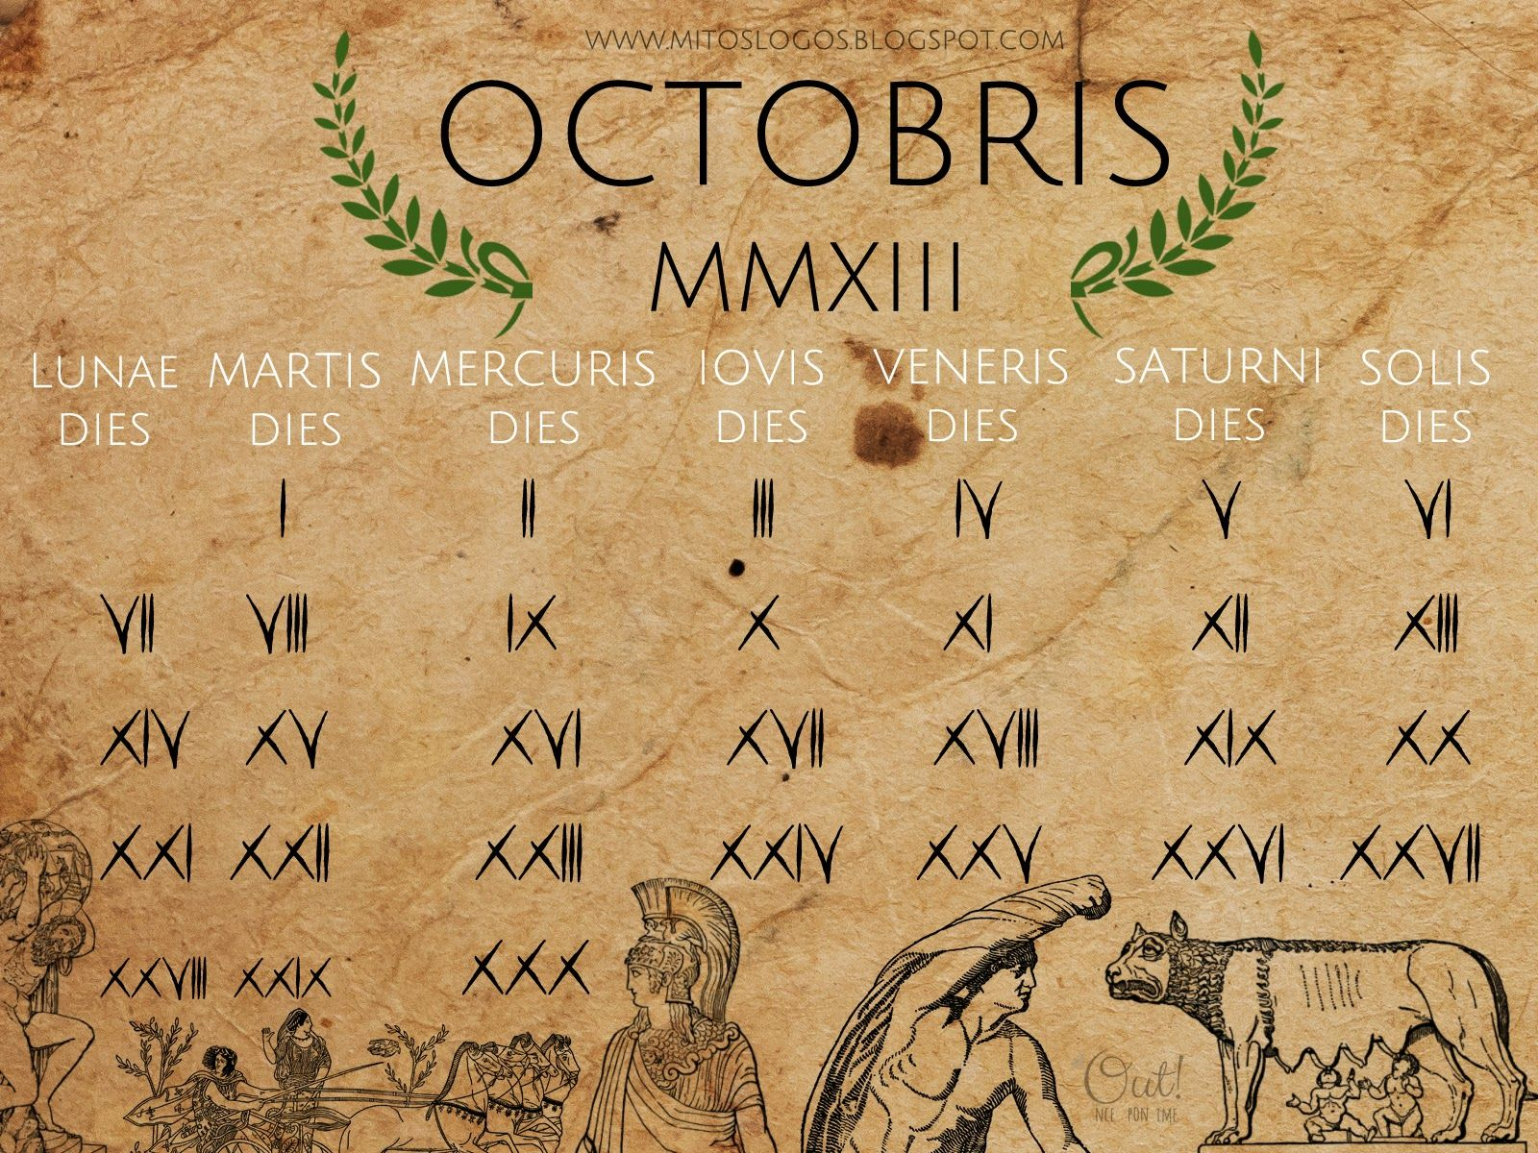
EXEMPLOS
“A construção dos calendários, isto é, a contagem e registro de tempo, é um excelente exemplo de etnomatemática.”
(D’AMBROSIO, 2020, p.23)
Prof° Dr. Djnnathan Gonçalves e Profª Ms. Juliana Schivani ETNOMATEMÁTICA, p.33
Notes:
ALGUÉM SABE POR QUE?
Os calendários sintetizam o conhecimento e o comportamento necessários para o sucesso das etapas de plantio, colheita e armazenamento. (Ubi, 2020, p.23)
------------------------

Slide 34
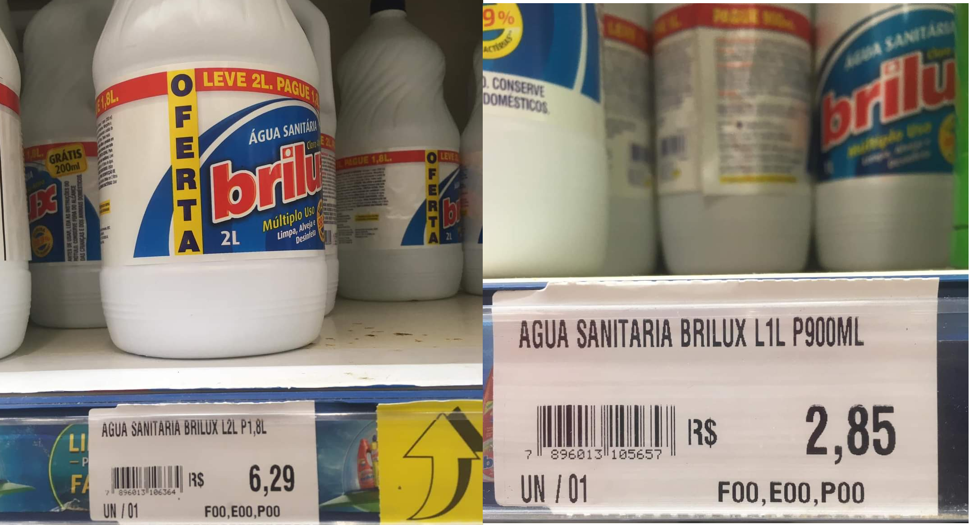
EXEMPLOS
“A utilização do cotidiano das compras para ensinar matemática revela práticas apreendidas fora do ambiente escolar, uma verdadeira etnomatemática do comércio.”
(D’AMBROSIO, 2020, p.23)
Prof° Dr. Djnnathan Gonçalves e Profª Ms. Juliana Schivani ETNOMATEMÁTICA, p.34
Notes:
...as maneiras como vendedores de suco de frutas decidem, por um modelo probabilístico, a quantidade de suco de cada fruta que devem ter disponíveis na sua barraca para atender, satisfatoriamente, as demandas da freguesia. (pesquisa de Maria do Carmo Villa, tese de 1993).
-------------
Análise comparativa de preços, de orçamento, proporcionam excelente material pedagógico.

Slide 35
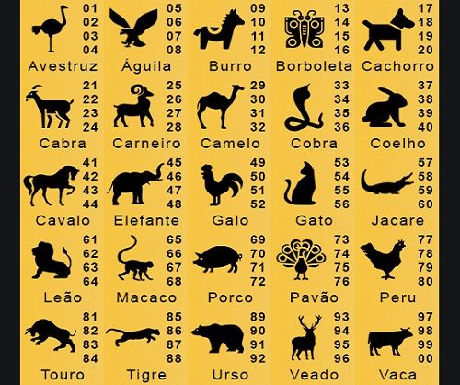
EXEMPLOS
“A Matemática do Jogo do Bicho.”
(D’AMBROSIO, 2020, p.26)
Prof° Dr. Djnnathan Gonçalves e Profª Ms. Juliana Schivani ETNOMATEMÁTICA, p.35
Notes:
...para construir um esquema de apostas atrativo e compensador. (dissertação de N. M. Acioly de 1985)

Slide 36
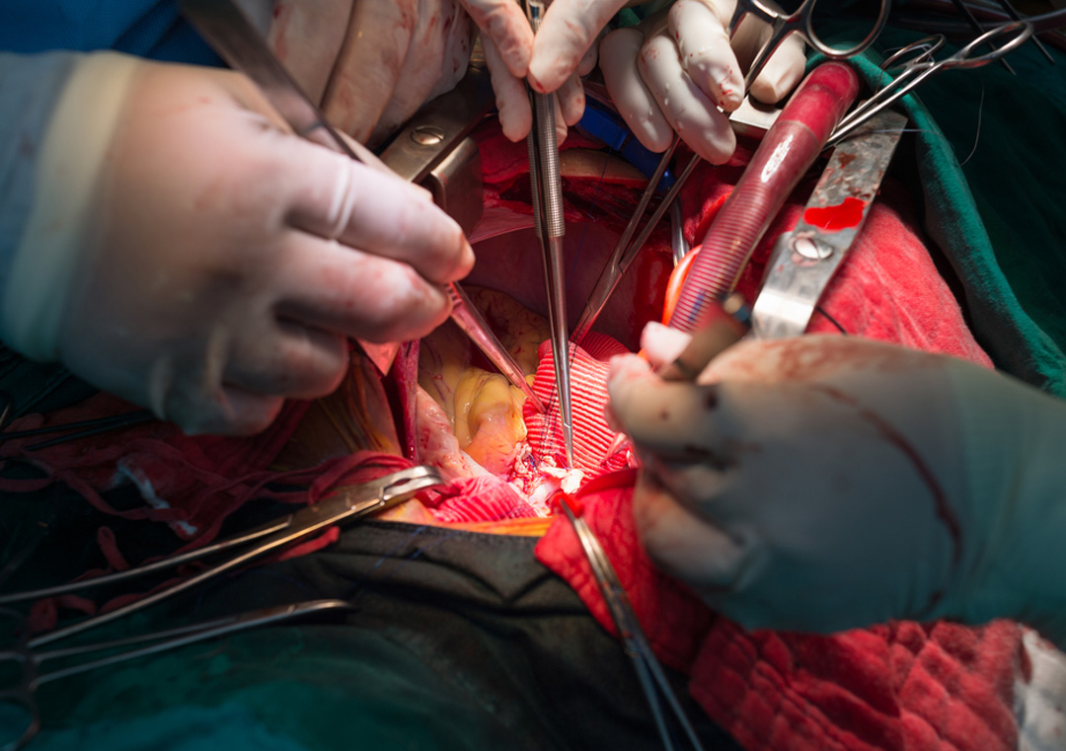
EXEMPLOS
“Grupos de profissionais praticam sua própria etnomatemática.”
(D’AMBROSIO, 2020, p.25)
Prof° Dr. Djnnathan Gonçalves e Profª Ms. Juliana Schivani ETNOMATEMÁTICA, p.36
Notes:
“Assistindo inúmeras cirurgias, Tod L. Shockey identificou, na sua tese de doutorado, práticas matemáticas de cirurgiões cardíacos, focalizando critérios para tomadas de decisão sobre tempo e risco e noções topológicas na manipulação de nós de sutura.” em 1999

Slide 37
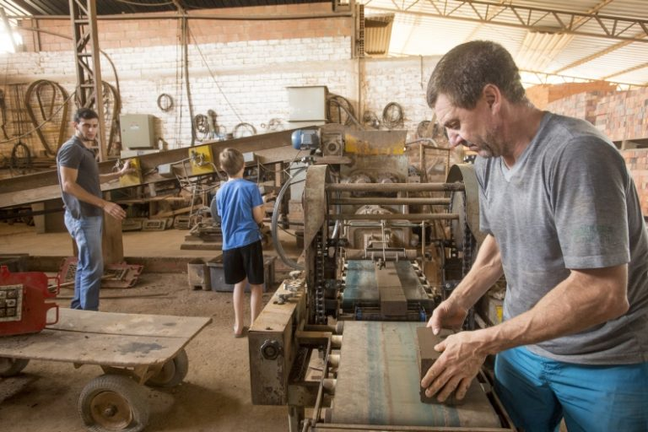
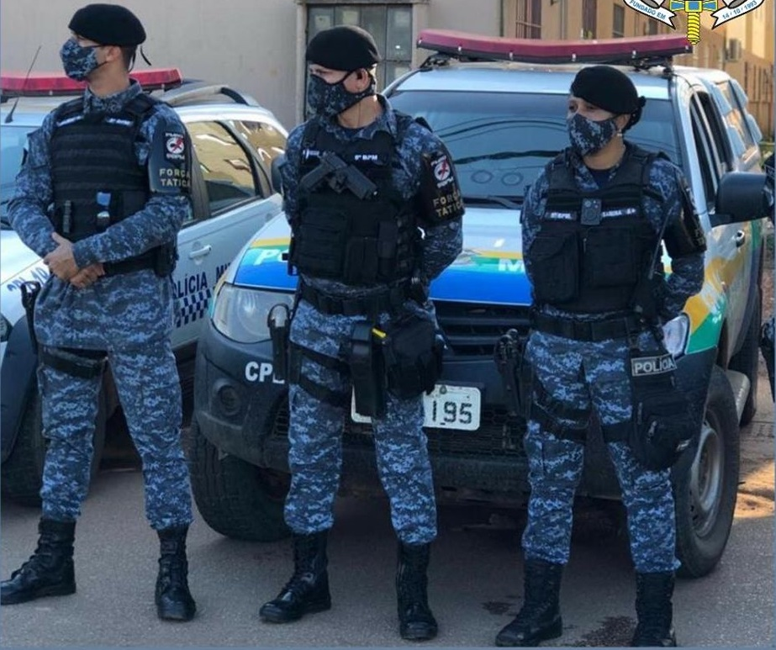
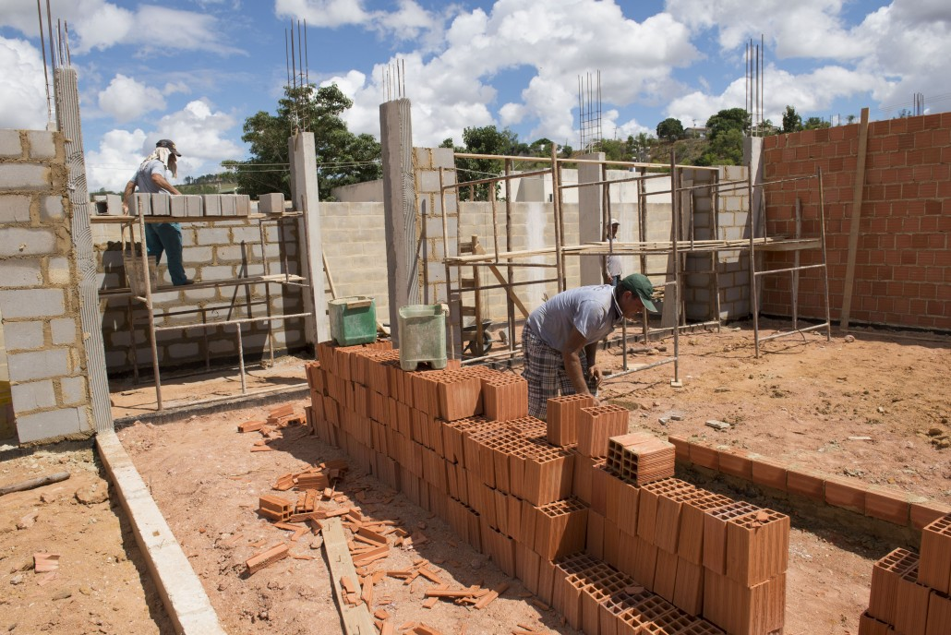
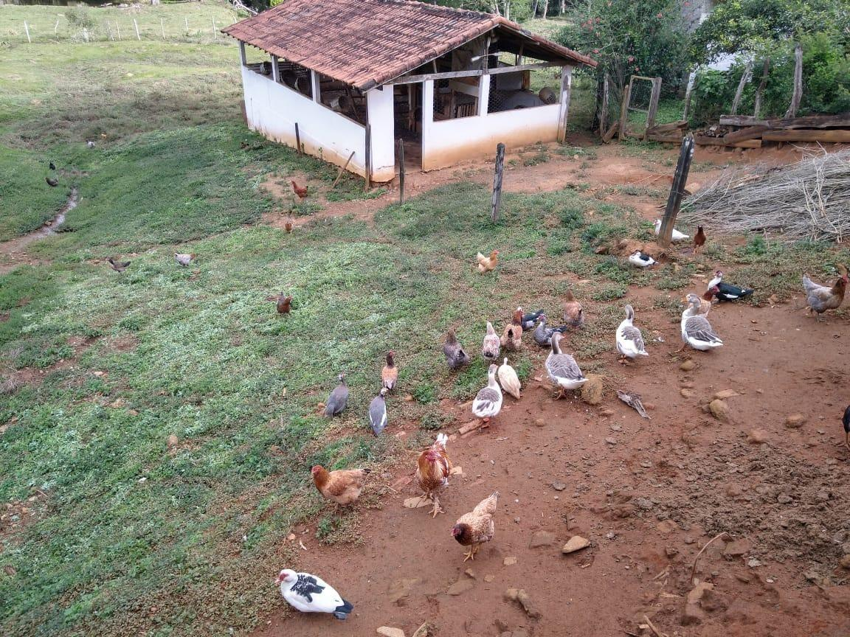
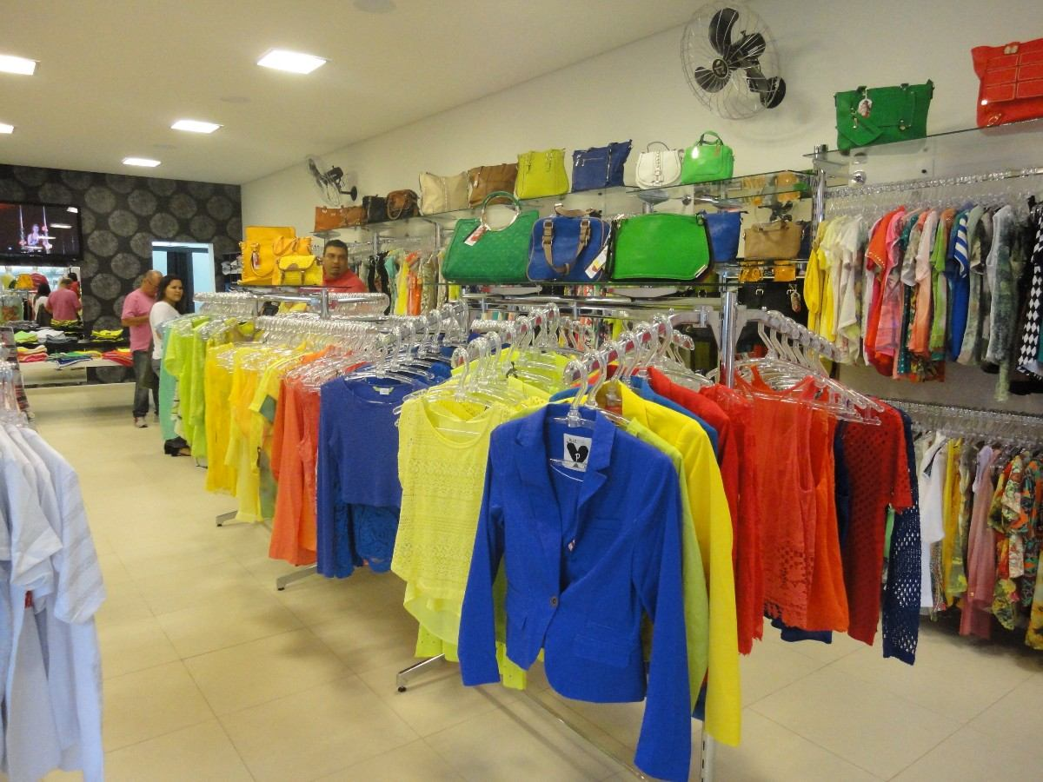
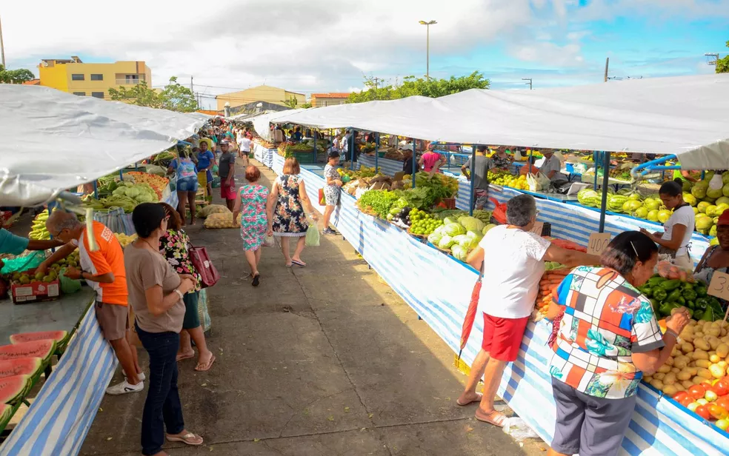
EXEMPLOS
Prof° Dr. Djnnathan Gonçalves e Profª Ms. Juliana Schivani ETNOMATEMÁTICA, p.30
Notes:
Livro 21 + Livro 36

Slide 38
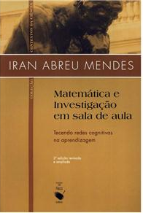
PARA SABER MAIS...
Prof° Dr. Djnnathan Gonçalves e Profª Ms. Juliana Schivani ETNOMATEMÁTICA, p.31

Slide 39
PARA SABER MAIS...
Prof° Dr. Djnnathan Gonçalves e Profª Ms. Juliana Schivani ETNOMATEMÁTICA, p.32

Slide 40
REFERÊNCIAS
BANDEIRA, Francisco de Assis. Pedagogia Etnomatemática: ações e reflexões em matemática do Ensino Fundamental com um grupo sócio cultural específico. 2009. 225f. Tese (Doutorado em Educação) – Universidade Federal do Rio Grande do Norte. Centro de Ciências Sociais e Aplicadas. Programa de Pós-Graduação em Educação. Natal, 1996.
BANDEIRA, Francisco de Assis; GONÇALVES, Paulo Gonçalo Farias. Etnomatemáticas pelo Brasil: aspectos teóricos, ticas de matema e práticas escolares. Curitiba: CRV, 2016.
D'AMBROSIO, Ubirantan. Etnomatemática: Elo entre as tradições e a modernidade. Belo Horizonte: Autêntica, 2020.
Prof° Dr. Djnnathan Gonçalves e Profª Ms. Juliana Schivani ETNOMATEMÁTICA, p.31

Slide 41
SEMELHANÇAS E DIFERENÇAS
Prof° Dr. Djnnathan Gonçalves e Profª Ms. Juliana Schivani RESOLUÇÃO DE PROBLEMAS, p.38
Notes:
Inserir como atividade avaliativa ou, dependendo do tempo, inserir quadro já com tópicos de semelhanças e diferentes entre RP, MM, ETNO E ENSINO TRADICIONAL

Slide 42
ETNOMATEMÁTICA
Profª Dr. Djnnathan Gonçalves
Profª Ms. Juliana Schivani

